Slide 1
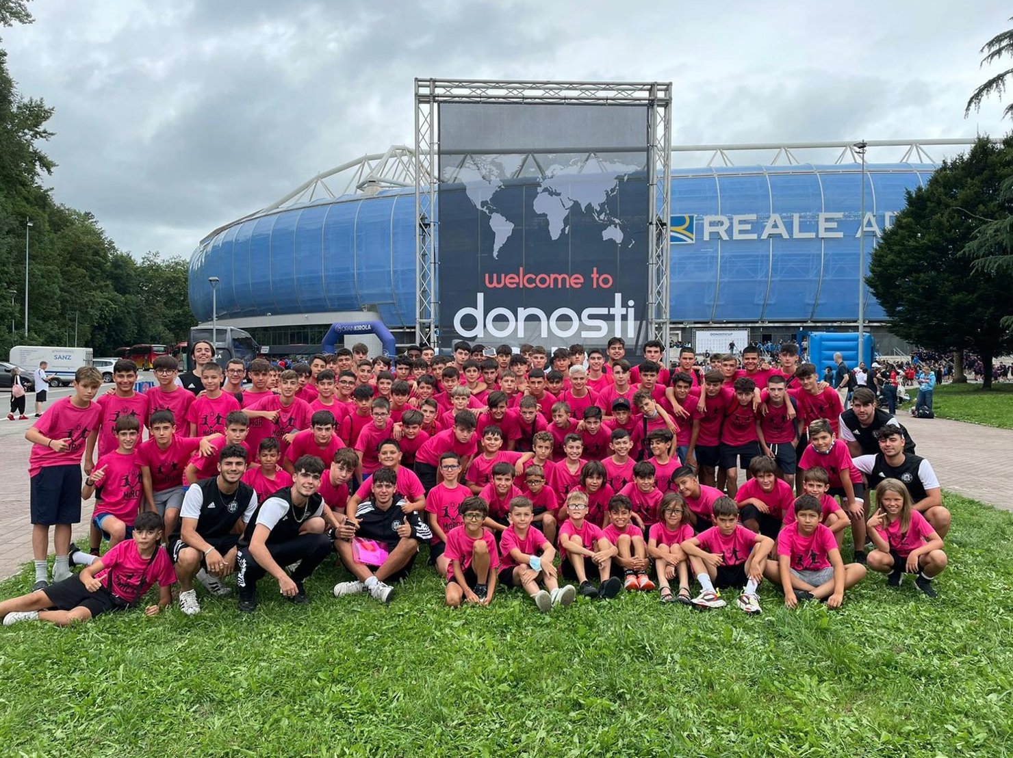
DONOSTI CUP 2023 DEL 3 AL 9 DE JULIOL

Slide 2
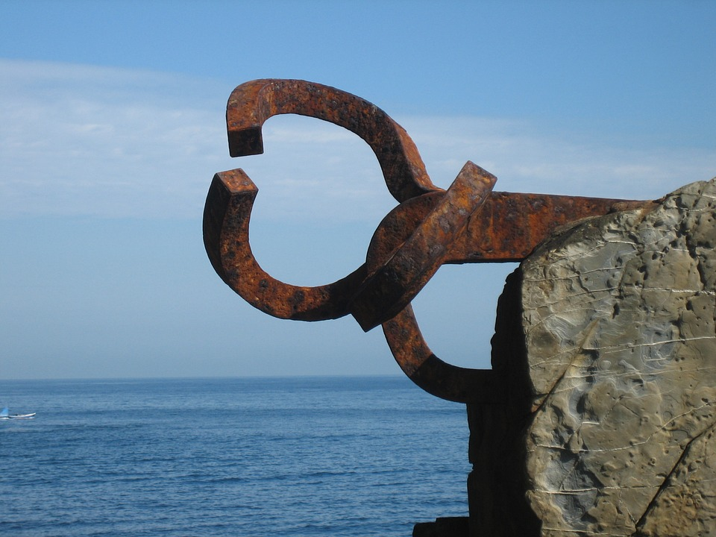
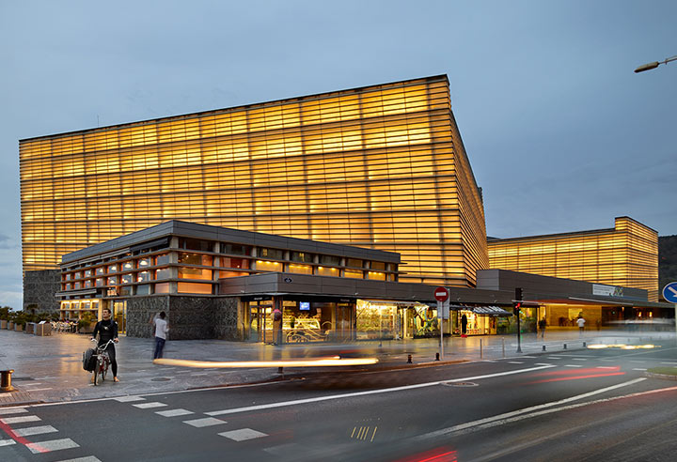
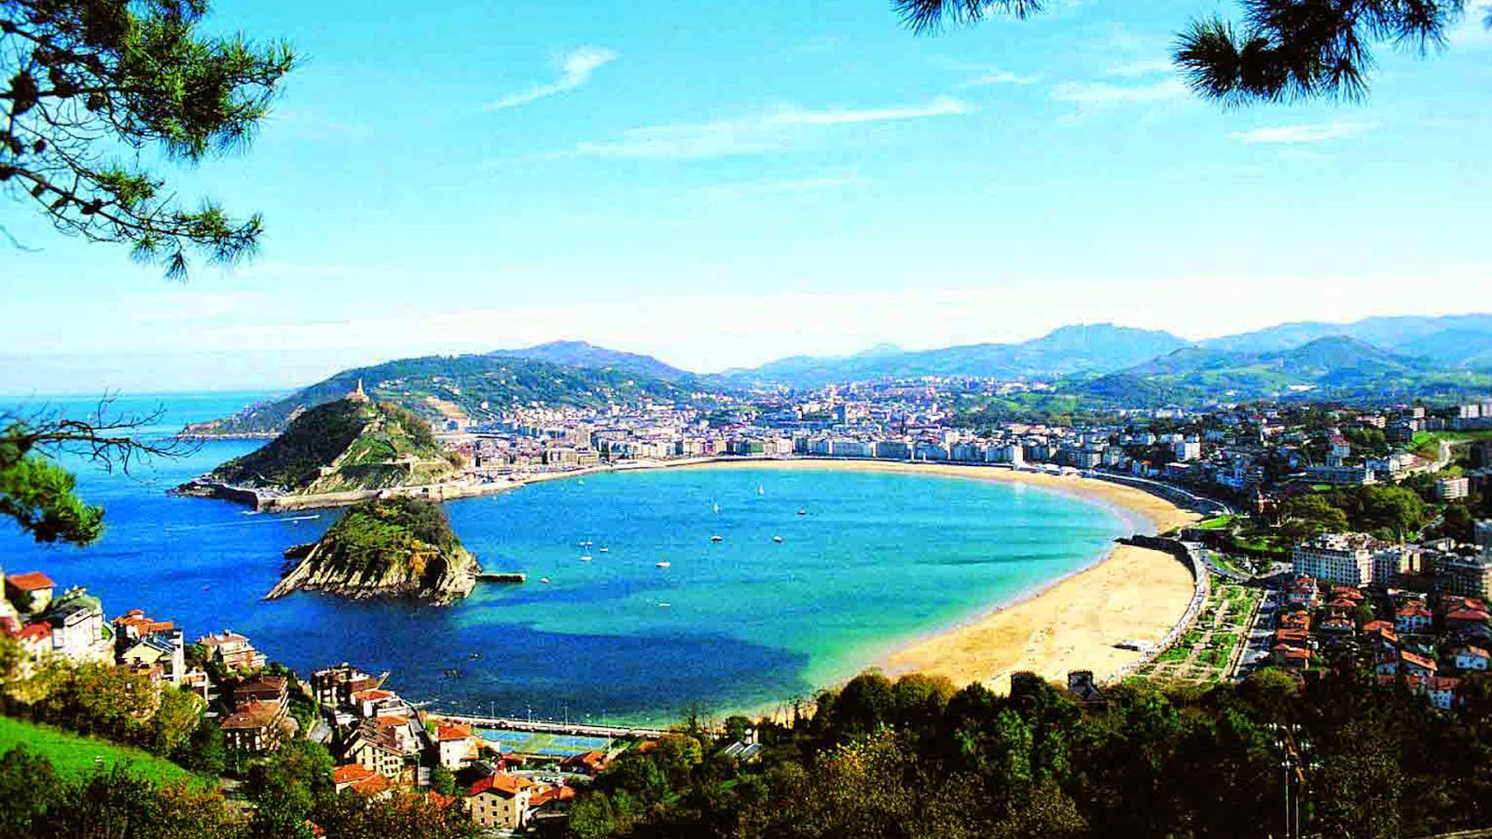
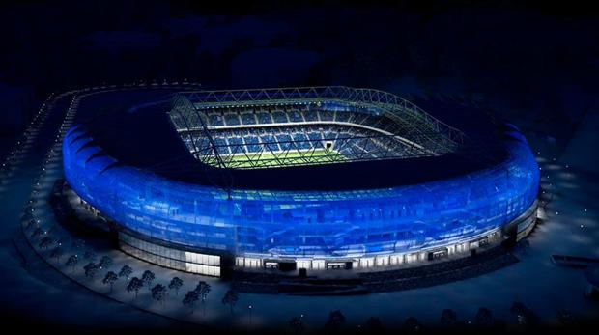
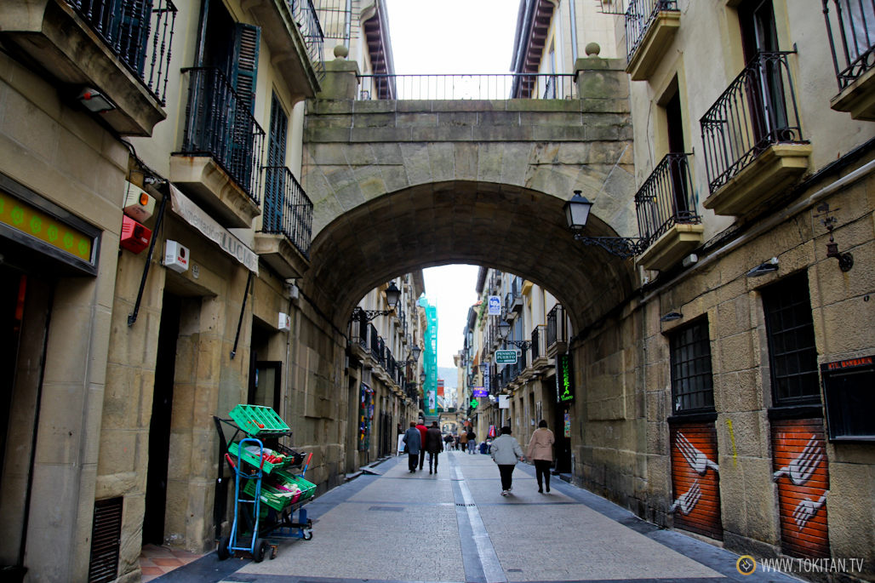
On Anirem?

Slide 3
Què?
Camps de gespa natural i artificial.
Àrbitres nacionals i internacionals.
Grups de 4 equips, menys el B12 que en té 5.
Mínim 4 partits per equip.
Duració dels partits (2x25’)
Fase final (Champions League) i fase de consolació (Europa League).
Assistència sanitària a tots els camps.
Assegurança d’accidents per tots els participants.
Cerimònia d'inauguració al nou l’estadi d’Anoeta.
Convivència diària amb jugadors dels 5 continents.
Festa de clausura pels jugadors.
Dinamitzador de relacions socials entre jugadors del mateix club i jugadors de diferents clubs.
La Donosti Cup és el torneig més important de l’estat espanyol i el tercer a nivell europeu.

Slide 4
100 JUGADORS – 7 EQUIPS – 10 ENTRENADORS
Qui Anirem?
Masculins
B16 nascuts després del 1-1-07
B15 nascuts després del 1-1-08
B14 nascuts després del 1-1-09
B12 nascuts després del 1-1-11
B11 nascuts després del 1-1-12
Femenins
G17 nascudes després del 1-1-06
G14 nascudes després del 1-1-09
Daniel Rider i Sergi García (G17)
Arnau Fàbregas i Alícia Avilés (G14)
Marc Fuxà i Gerard Català (B16)
Javier Ojeda y Hugo Fernández (B15)
Arnau Fàbregas, Pau Guzman i Luca Senes (B14)
Ian Pérez (B12)
Miguel Puerta i Asier Bech (B11)
Fútbol 11 Fútbol 8

Slide 5
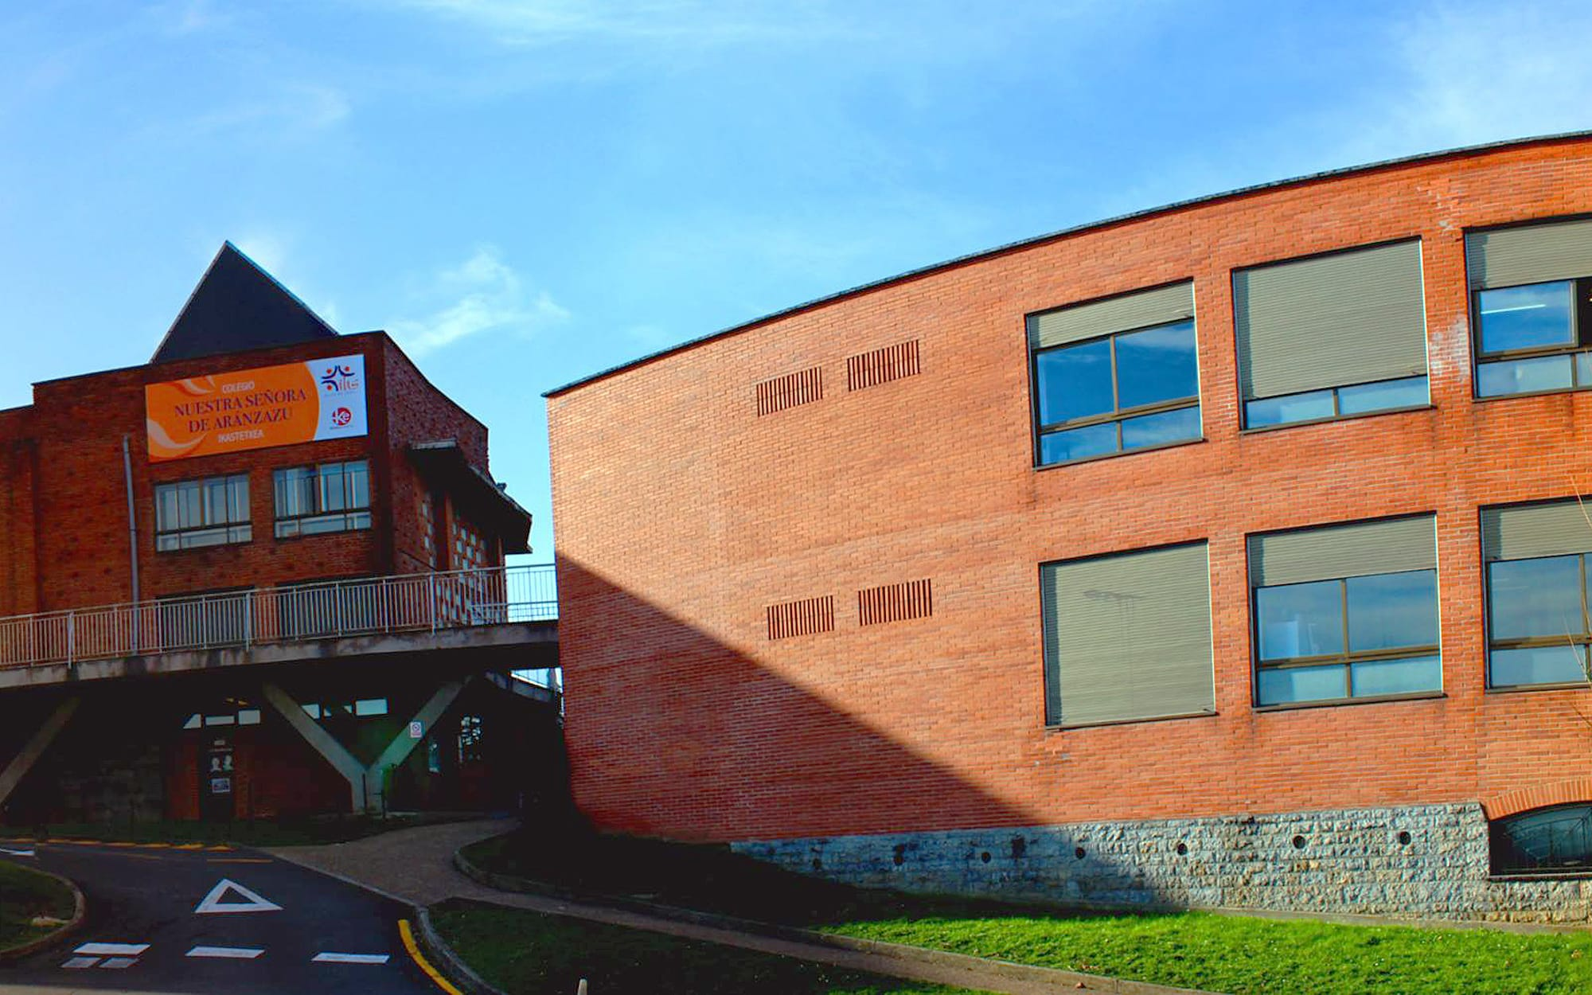
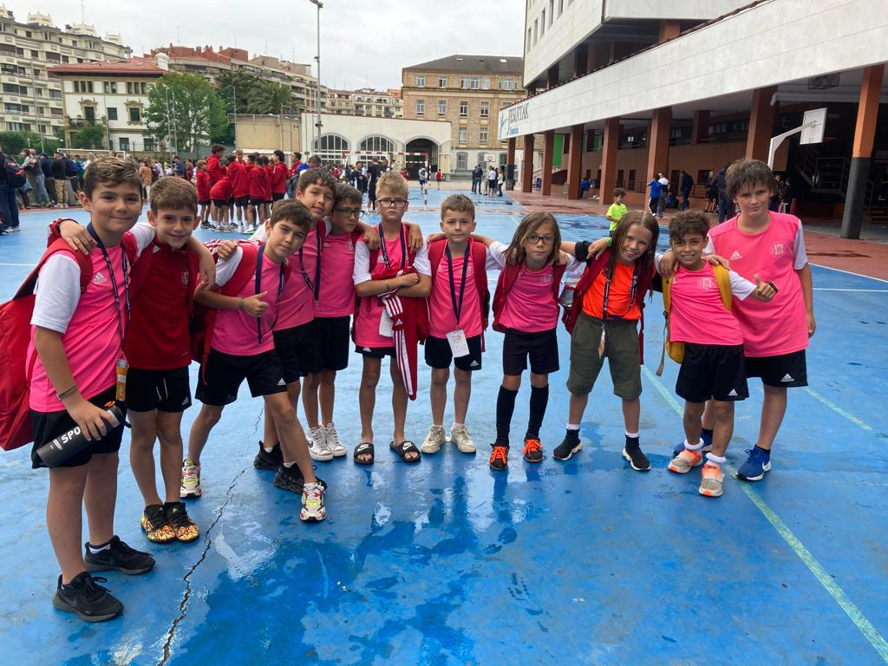
On i com dormim?
Dormim per equips: cada equip estarà en una habitació (aula)
No han de portar res, l’organització posa el matalassos i sacs de dormir.
(Les noies tenen el seu propi vestidor).
Colegio Nuestra Señora de Aranzazu Ikastetxea - Jesuitinas Donostia
c/ Alto de Errondo, 21

Slide 6
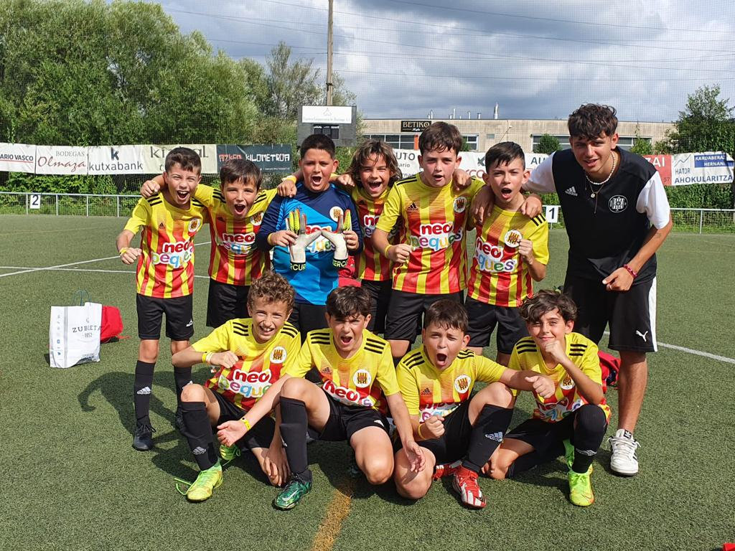
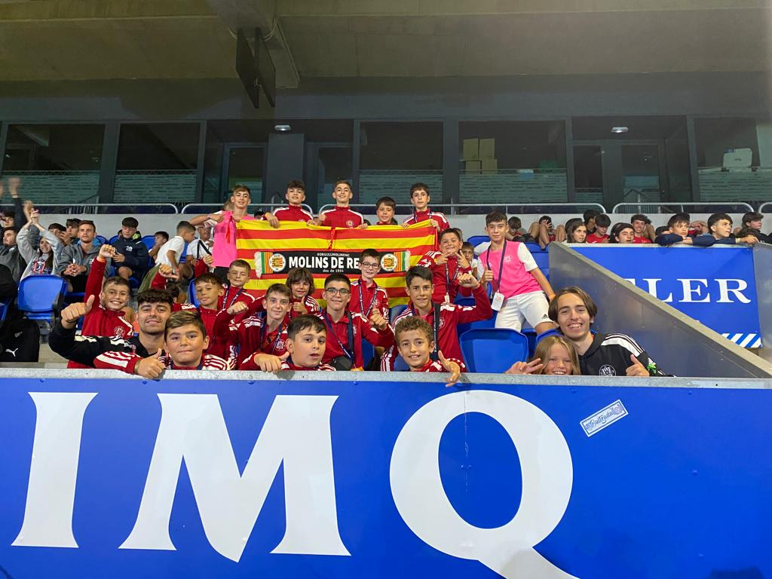
On mengem?
Esmorzar: Es realitza al menjador de l’escola.
Dinar/Sopar: Es realitza al Pavelló al costat d’Anoeta.
*Al·lèrgies i intoleràncies
(enviar full a info@molinsdereicf.com)

Slide 7
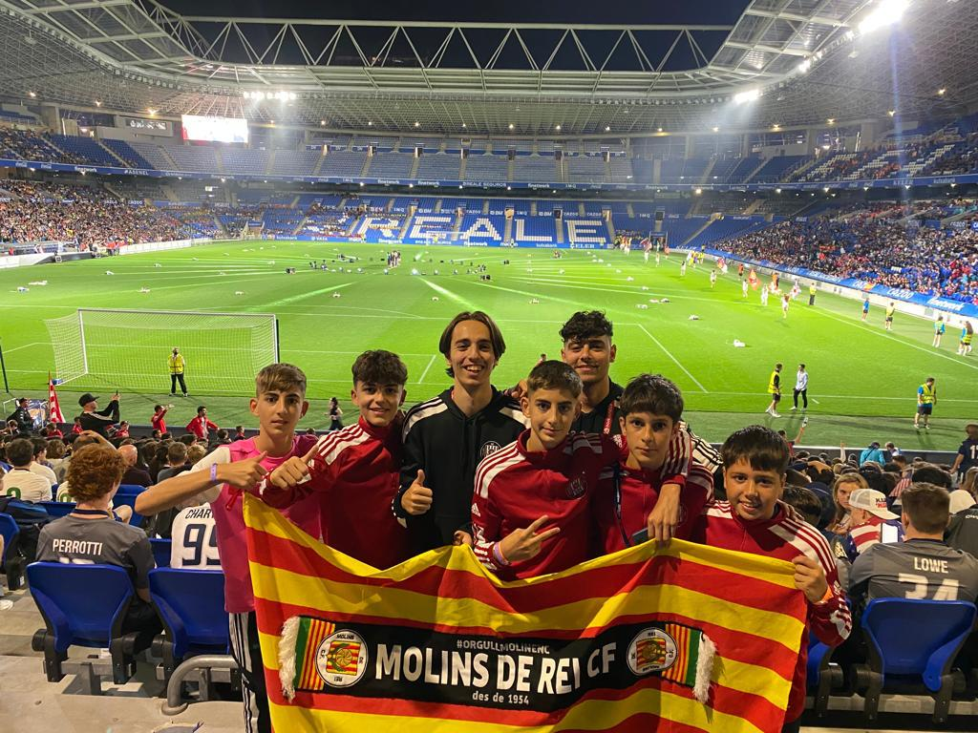
Acte d'inauguració.
El club posa a disposició gratuïta de les famílies que viatgin una entrada per nucli familiar.
Aquelles que vulguin més les hauran de pagar a l'estadi.
Tota persona i infant cimptabilitza com a individu, independement de l'edat.
Teniu fins el 30 de Juny per demanar la vostra entrada al club:
(enviar correu a info@molinsdereicf.com)

Slide 8
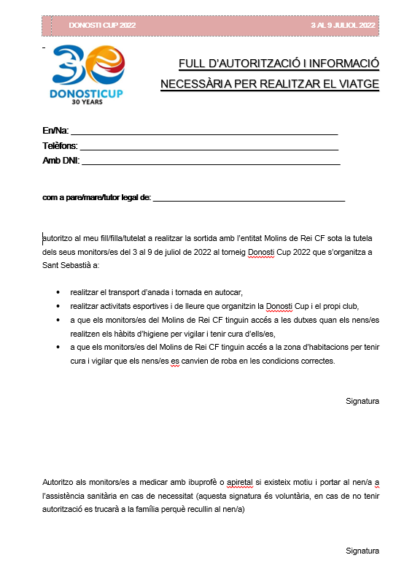
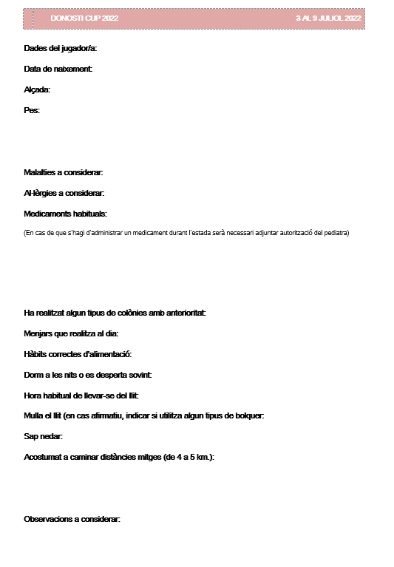
DOCUMENTACIÓ

Slide 9
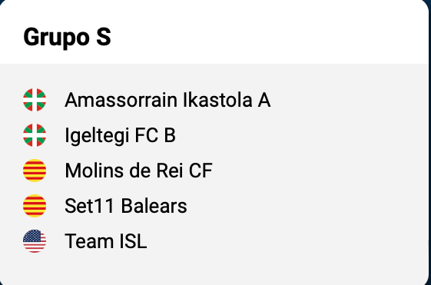
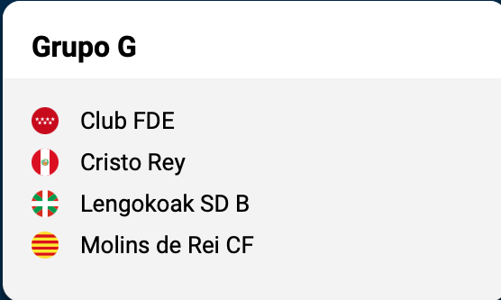
GRUPS
B11
B12
B14

Slide 10
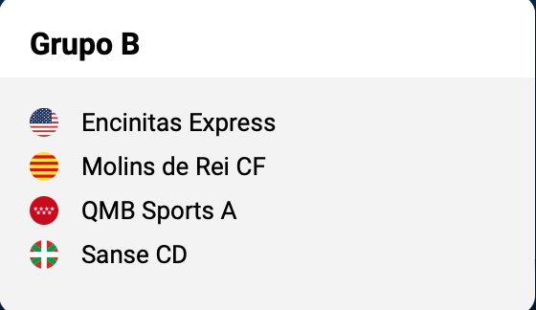
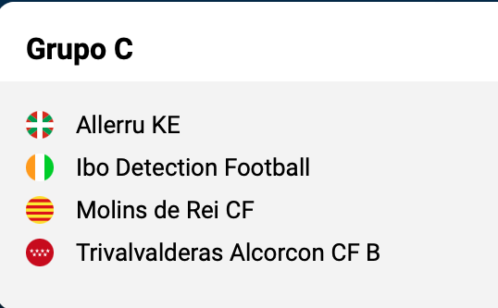
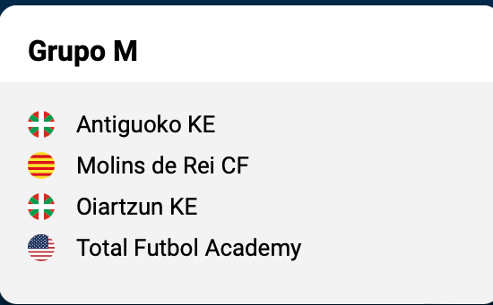
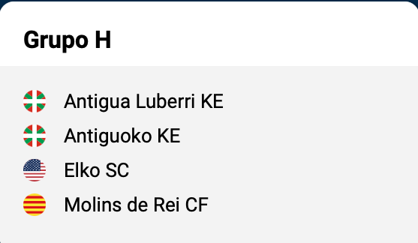
GRUPS
B15
B16
G14
G17

Slide 11
ENTRENAMENTS
*Aquest dia us donarem les samarretes per anar a la Donosti Cup.

Slide 12
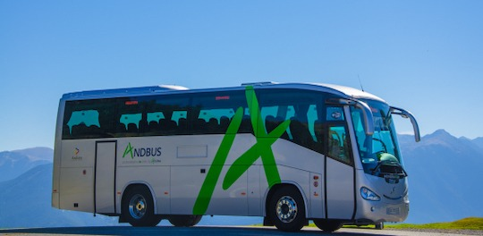
Quan marxem?
Sortida des del Municipal Josep Raich
Dilluns 3 de juliol a les 07:30
-Portar dos entrepans pel viatge (Esmorzar i dinar).
-Portar diners (50€) per despeses i dinar de la tornada.

Slide 13
Dubtes…
Per a més informació:
www.molinsdereicf.com o info@molinsdereicf.com

Slide 14
MOLTES GRÀCIES PER
LA VOSTRA ATENCIÓ!!
TOT LLEST PER VIURE UNA EXPERIÈNCIA INOBLIDABLE!!

